Slide 1
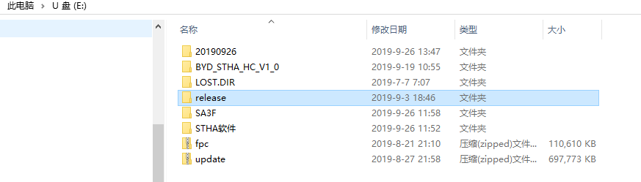

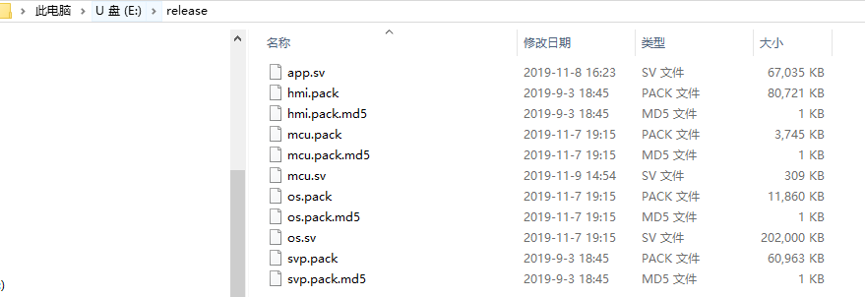
U盘
把软件Release文件夹存到U盘的根目录下

Slide 2
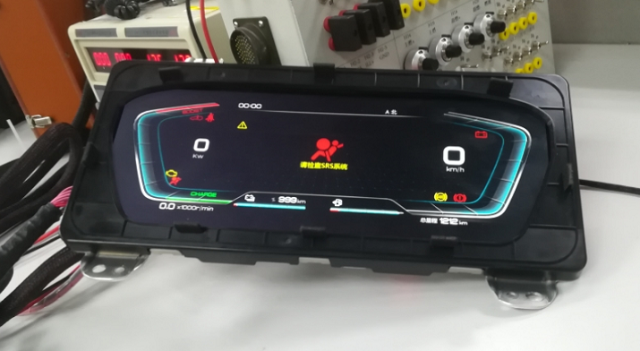
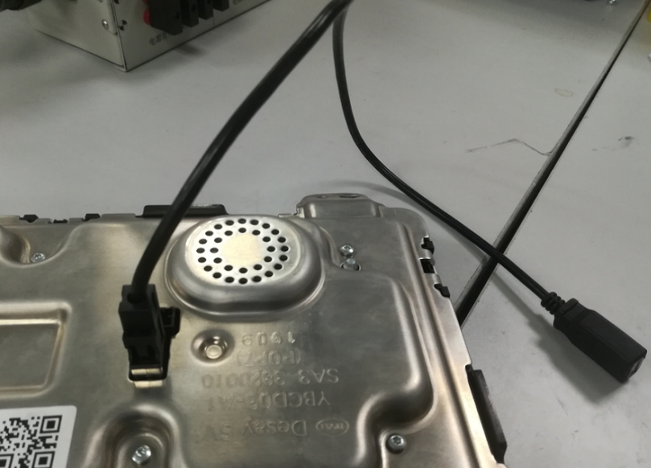
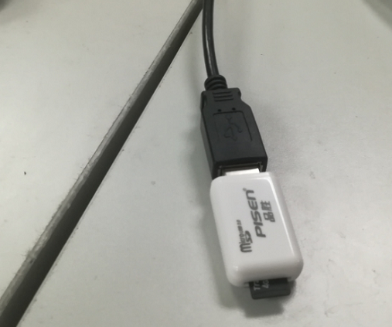
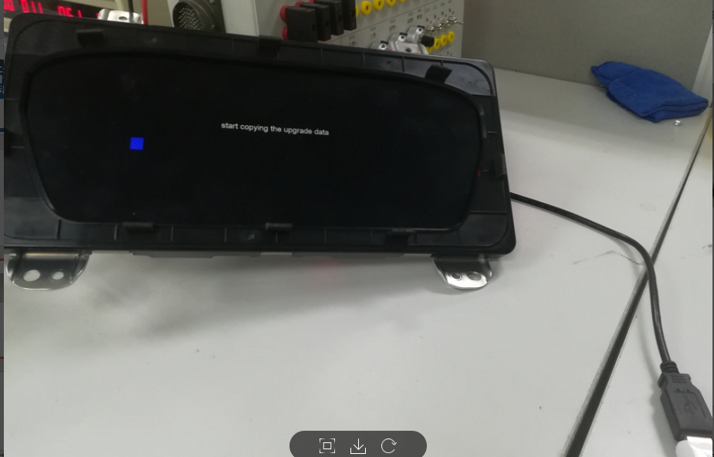
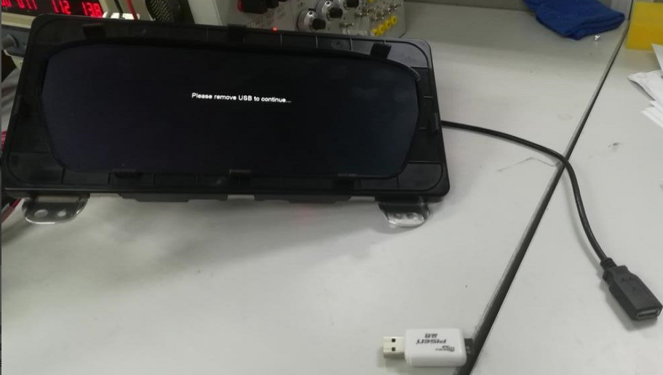
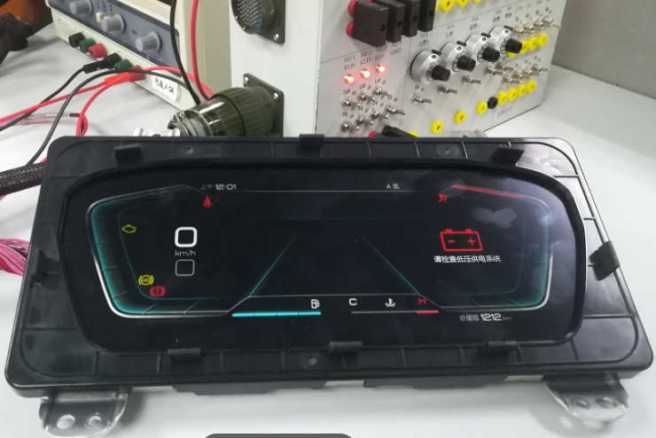
步骤
1
2
3
4
5
6
1.点亮样机
2.样机插上升级线
3.U盘插入升级线另一端
4.等待样机自动更新程序
5.样机出现“Please remove USB to continue...”字样时，拔出U盘，等待自动刷机
6.样机自动重启，刷机完成

